Slide 1
Variables tipos y uso
PBY3101: Programación de base de datos
Marzo, 2018

Slide 2
Variables tipos y uso

Slide 3
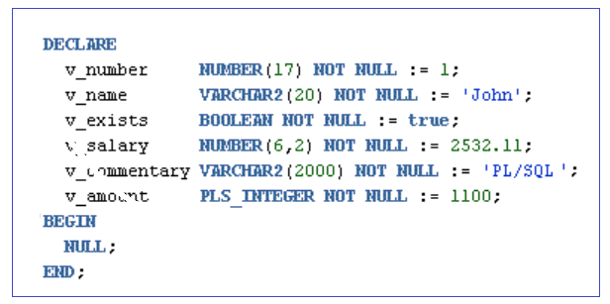
Variables tipos y uso
Uso de Variables en un Bloque PL/SQL
Con PL/SQL, puede declarar variables y luego usarlos usadas en las sentencias SQL y sentencias procedurales del bloque PL/SQL.
Las variables se utilizan para almacenar temporalmente el valor y poder utilizarlos para el procesamiento y la manipulación de los datos.

Slide 4
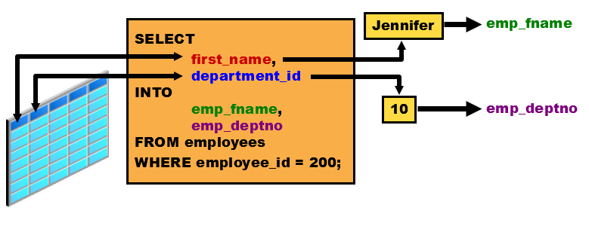
Variables tipos y uso
En la declaración de PL/SQL del ejemplo, la sentencia recupera el first_name y department_id de la tabla EMPLOYEES. Si se tiene que manipular el first_name o department_id, entonces se debe almacenar el valor recuperado.

Slide 5
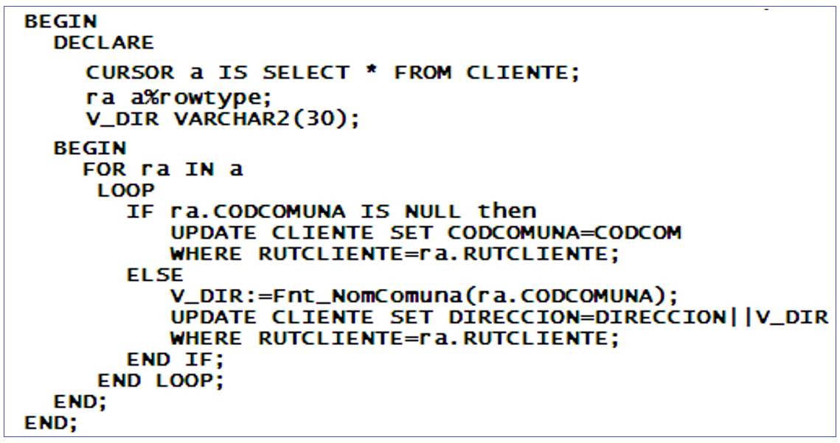
Variables tipos y uso
Las variables pueden almacenar cualquier objeto PL / SQL, tales como variables, tipos, cursores y subprogramas.
La reutilización, es otra ventaja de la declaración de variables. Después de que se declaran las variables, se pueden utilizar varias veces en una aplicación haciendo referencia a ellas varias veces en diferentes declaraciones.

Slide 6
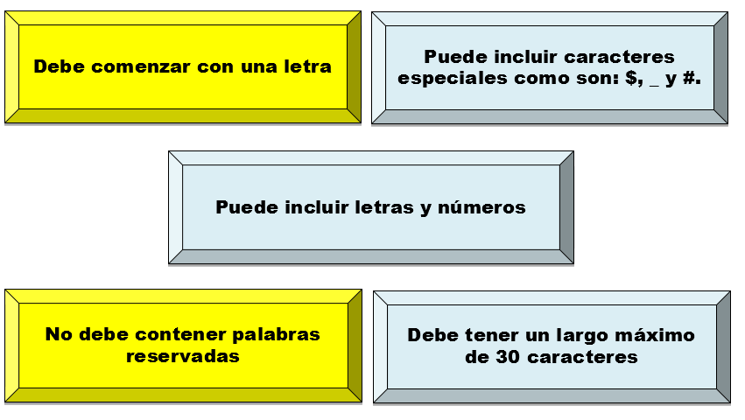
Variables tipos y uso
Requisito para nombre de Variables:
Debe comenzar con una letra
Puede incluir caracteres especiales como son: $, _ y #.
Puede incluir letras y números
No debe contener palabras reservadas
Debe tener un largo máximo de 30 caracteres

Slide 7
Variables tipos y uso
Manejo de variables en PL/SQL:
Se pueden utilizar las variables de las siguientes maneras.
Declarar e inicializar en la sección de declaración: se pueden declarar variables en la sección declarativa de cualquier bloque PL / SQL o subprograma. Las declaraciones de variables permiten asignar espacio de almacenamiento para un valor y se debe especificar su tipo de datos y el nombre de la ubicación de almacenamiento para que pueda hacer referencia a ella. En las declaraciones también se puede asignar un valor inicial e utilizar la restricción NOT NULL en la variable.

Slide 8
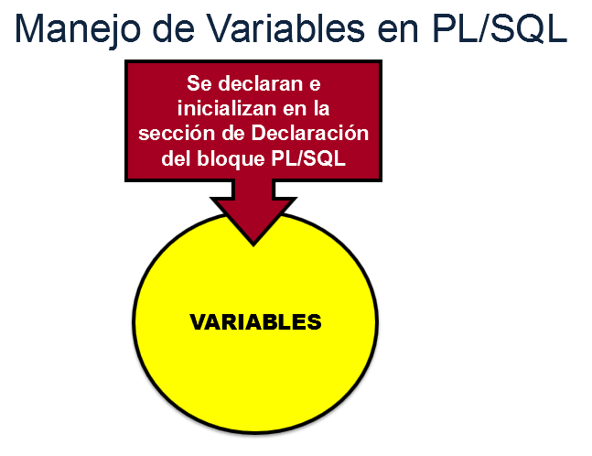
Variables tipos y uso
Se debe declarar una variable antes de hacer referencia a ella en otras secciones del bloque PL/SQL.

Slide 9
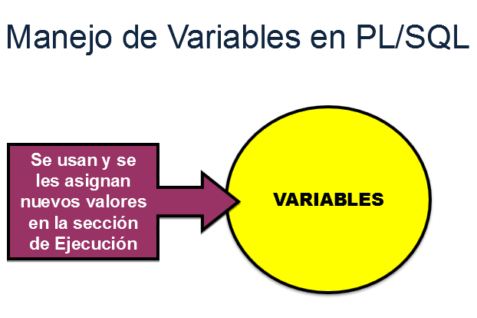
Variables tipos y uso
B. Usarlas y asignarles nuevos valores en la sección ejecutable: en la sección ejecutable del variable bloque PL/SQL, el valor actual de la puede ser sustituido por un nuevo valor.

Slide 10
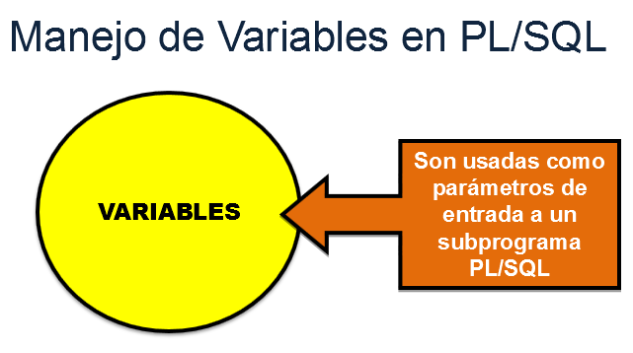
Variables tipos y uso
C. Usarlas como parámetros a subprogramas PL/SQL: los subprogramas pueden recibir parámetros.
Se pueden pasar variables como parámetros a subprogramas.

Slide 11
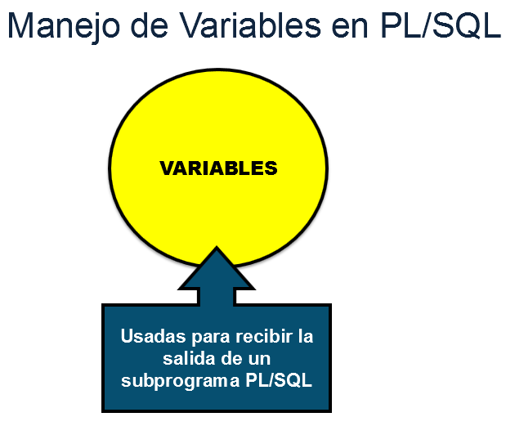
Variables tipos y uso
D. Usarlas para almacenar la salida de un subprograma PL/SQL: las variables pueden ser usadas para almacenar el valor retornado por una función.

Slide 12
Declarar e inicializar variables (Aplicabilidad)

Slide 13
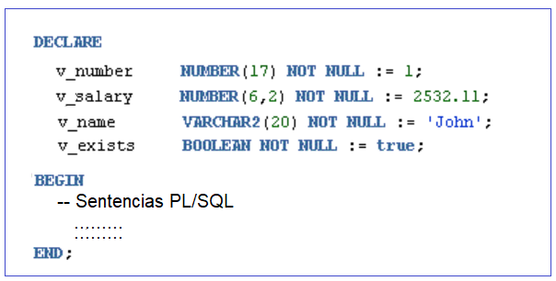
Declarar e inicializar variables (Aplicabilidad)
Declarar e inicializar variables (Aplicabilidad)
Se deben declarar todos los identificadores de variables PL/SQL en la sección de declaración antes de hacer referencia de ellas en el (*2) bloque PL/SQL.
Existe la opción de asignar un valor inicial a una variable.

Slide 14
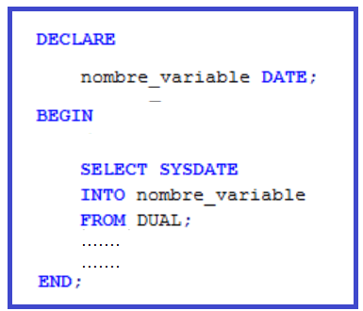
Declarar e inicializar variables (Aplicabilidad)
No es obligatorio asignar un valor a una variable cuando se declara.
Si se hace referencia a otras variables en una declaración, se deben haber declarado con anterioridad.

Slide 15
Declarar e inicializar variables (Aplicabilidad)
La Sintaxis considera:
identificador: es el nombre de la variable.
CONSTANT: indica que el valor de la variable no puede ser modificado. Las variables constantes deben ser inicializadas.
tipo_dato: indica que la variable es del tipo escalar, compuesto o del tipo LOB.
NOT NULL: indica que la variable debe contener un valor. Una variable NOT NULL debe ser inicializada con algún valor.
expr: es cualquier expresión PL/SQL que puede ser una expresión literal, otra variable ó incluso una expresión que utiliza una función.

Slide 16
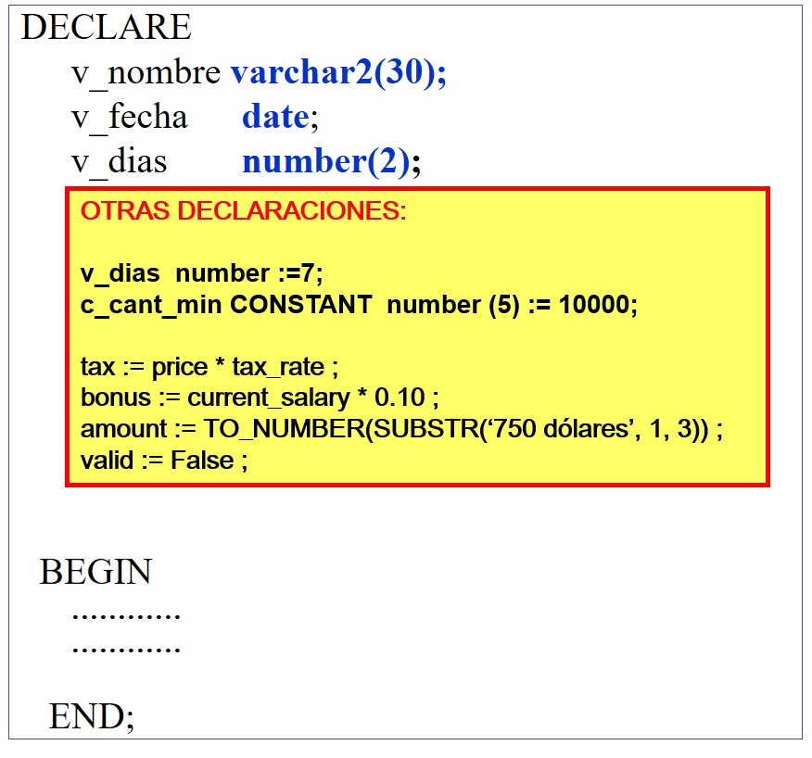
Declarar e inicializar variables (Aplicabilidad)

Slide 17
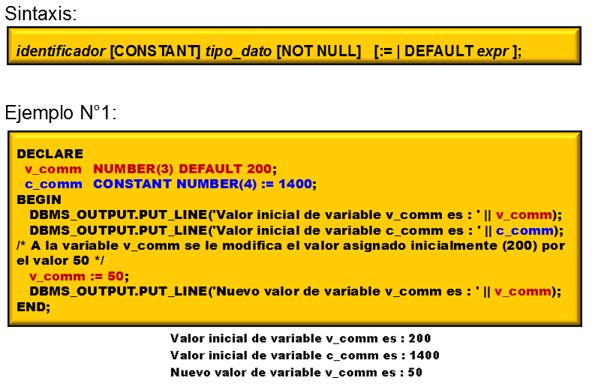
Declarar e inicializar variables (Aplicabilidad)
El bloque del Ejemplo N° 1, muestra para la variable v_comm dos valores, el asignado inicialmente en la sección de Declaración de variables (200) y el nuevo valor asignado en la sección de Ejecución (50).
Para la variable c_comm muestra el valor asignado inicialmente (1400) y el que no se puede modificar ya que se definió como constante.

Slide 18
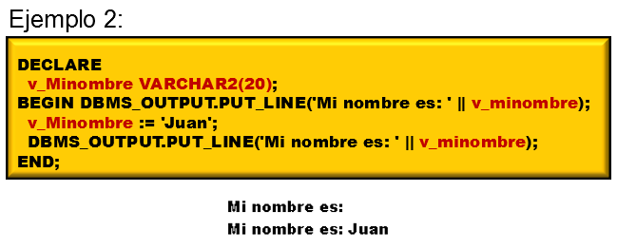
Declarar e inicializar variables (Aplicabilidad)
En Ejemplo N°2, el bloque inicialmente sólo muestra el mensaje Mi nombre es ya que la variable v_Minombre no fue inicializada con valor en la sección de Declaración de variables (posee valor NULL). La segunda vez, además de mostrar el mensaje Mi nombre es muestra el valor asignado a la variable v_Minombre (Juan) en la sección de Ejecución.

Slide 19
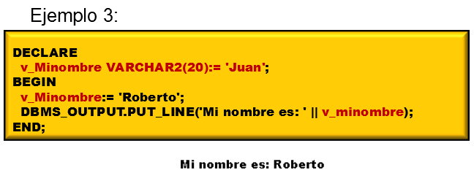
Declarar e inicializar variables (Aplicabilidad)
El bloque del Ejemplo N°3, muestra para la variable Minombre el valor Roberto, ya que a pesar de haber sido inicializa en la sección de Declaración de variables con el valor Juan en la sección de Ejecución antes de mostrar el mensaje se le modifica el valor a Roberto.

Slide 20
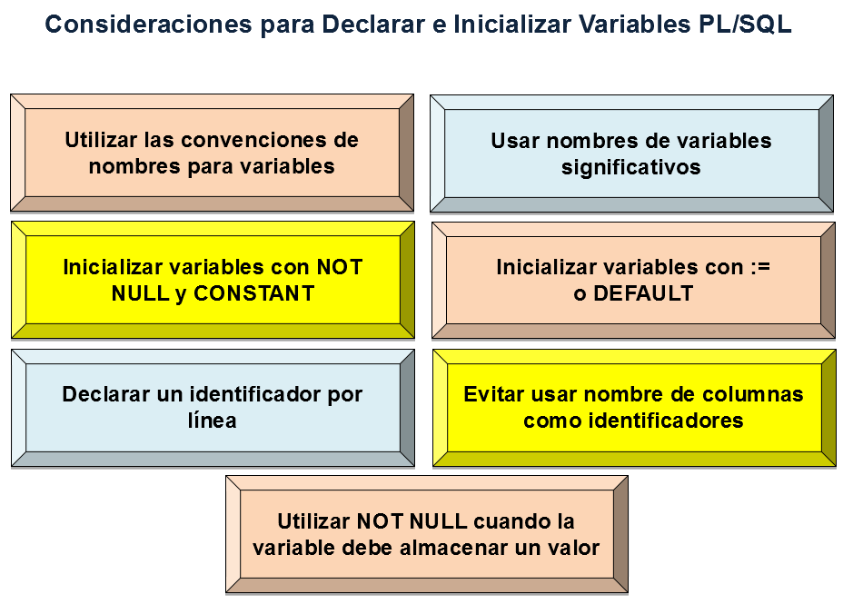
Declarar e inicializar variables (Aplicabilidad)
Consideraciones para Declarar e Inicializar Variables PL/SQL
Algunas pautas a seguir cuando se declaran variables PL/SQL son las que a continuación se detallan:

Slide 21
Tipos de Variables

Slide 22
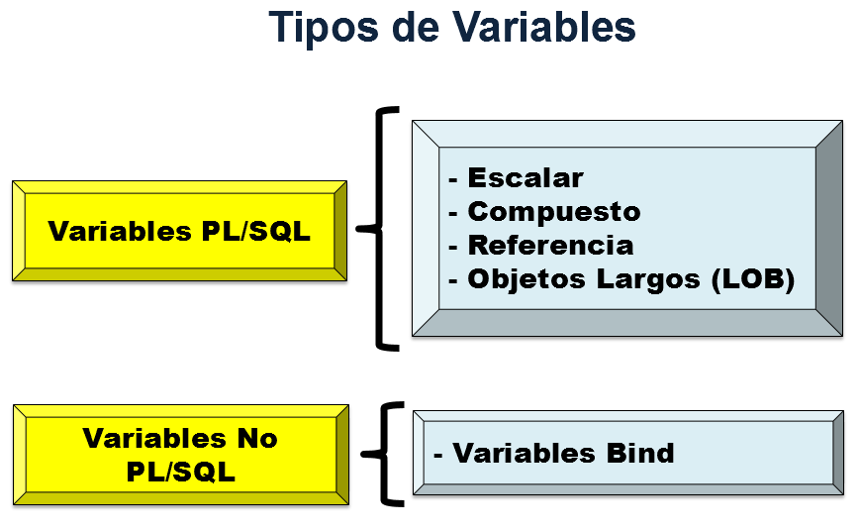
Tipos de Variables
Tipos de Variables
Cada variable PL/SQL tiene un tipo de datos, que especifica un formato de almacenamiento, restricciones y un rango de valores válidos.
PL/SQL admite cinco categorías: escalares, compuesto, de referencia, de objetos grandes (LOB), de tipos de datos y objetos que se pueden usar para declarar variables, constantes y punteros.

Slide 23
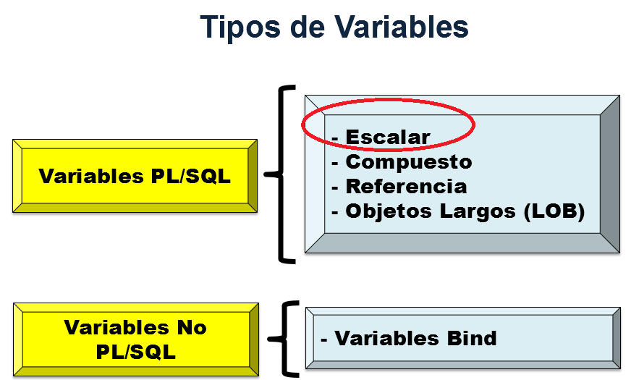
Tipos de Variables
A. Tipos de datos escalares: los tipos de datos escalares tienen un solo valor. El valor depende del tipo de datos de la variable. PL / SQL también permite variables booleanas.

Slide 24
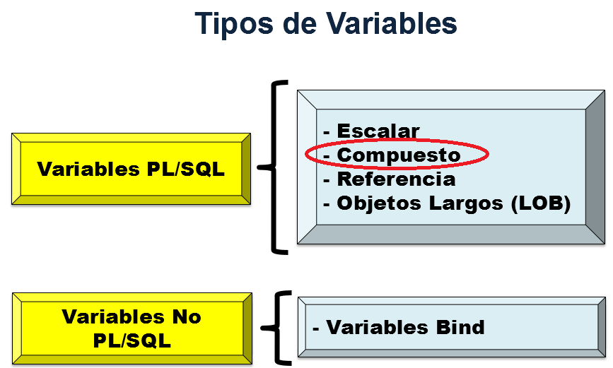
Tipos de Variables
B. Tipos de datos compuestos: los tipos de datos compuestos contienen elementos internos que son escalar o compuesto. Los Registros y Tablas son ejemplos de tipos de datos compuestos.

Slide 25
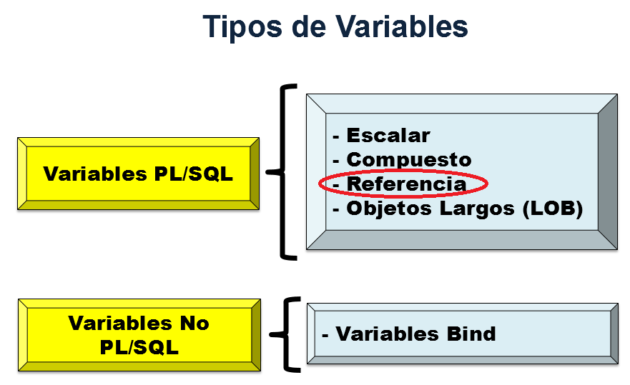
Tipos de Variables
C. Tipos de datos de referencia: los tipos de datos de referencia tienen valores llamados punteros que apuntan a un lugar de almacenamiento.

Slide 26
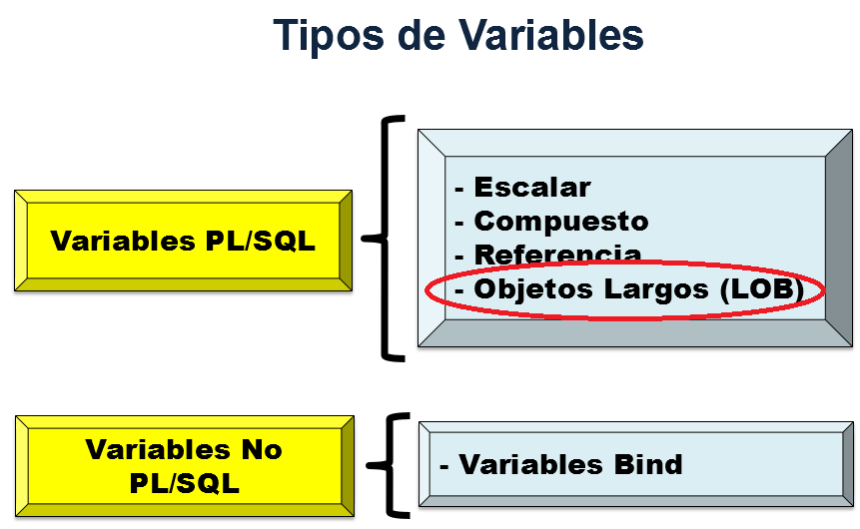
Tipos de Variables
D. Tipos de datos LOB: los tipos de datos LOB tienen valores llamados localizadores que especifican la ubicación de los objetos grandes (como imágenes gráficas) que se almacenan fuera de la tabla.

Slide 27
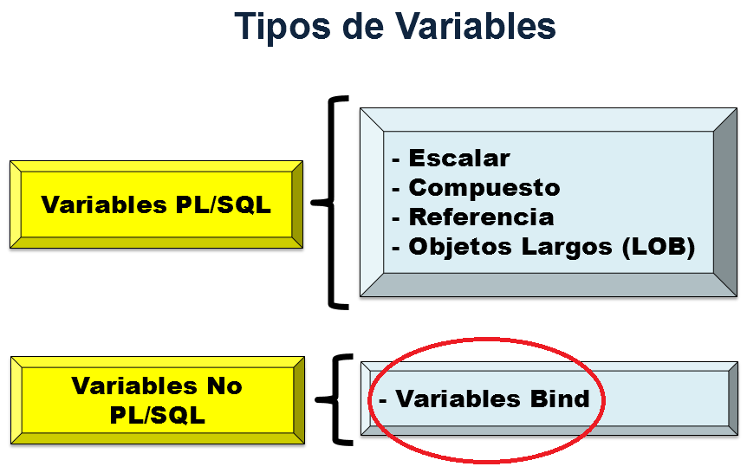
Tipos de Variables
E. Variables Bind: son variables de enlace que se declara en el entorno del servidor y se puede utilizar después para transmitir valores de ejecución.

Slide 28
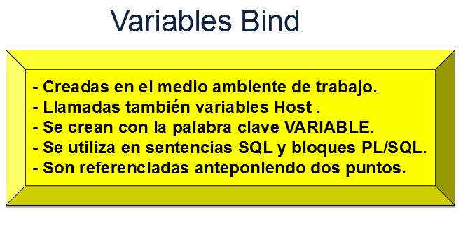
Tipos de Variables
Variables Bind (Aplicabilidad):
Son variables que se crean en un entorno de host. Por esta razón, a veces se llaman variables Host.
Se crean en el ambiente donde se está trabajando y no en la sección declarativa de un bloque PL/SQL. Las variables declaradas en un bloque PL/SQL sólo están disponibles al ejecutar el bloque.

Slide 29
Tipos de Variables
Después de ejecutar el bloque, la memoria utilizada por la variable se libera. Sin embargo, las variables Bind son accesibles incluso después de ejecutar el bloque. Por lo tanto, cuando se crean, las variables Bind se pueden utilizar y manipular por múltiples subprogramas.
Pueden ser utilizados en sentencias SQL y bloques PL/SQL como cualquier otra variable. Estas variables se pueden pasar como valores en tiempo de ejecución dentro o fuera de subprogramas PL/SQL.

Slide 30
Tipos de Variables
Para crear una variable Bind en SQL Developer, se debe utilizar el comando VARIABLE. Para imprimir su resultado se debe utilizar el comando PRINT.
Para mostrar el resultado de todas las variables Bind definidas se debe usar el comando PRINT sin indicar un nombre de variable.

Slide 31
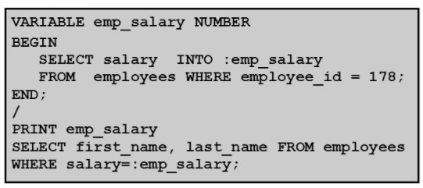
Tipos de Variables
Si se define una variable Bind de tipo numérico, no puede especificar la precisión y escala. Sin embargo, se puede especificar el tamaño si se define una variable Bind de tipo carácter.

Slide 32
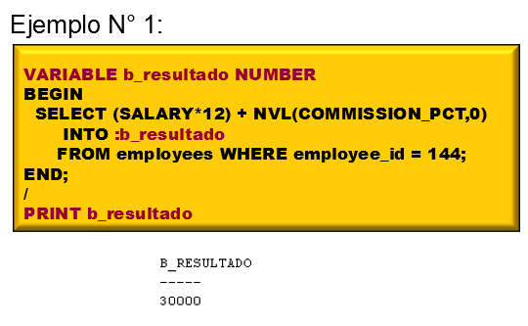
Tipos de Variables
En el ejemplo N° 1, se define la variable Bind b_resultado en la cual se almacena el resultado de la expresión de la sentencia Select.

Slide 33
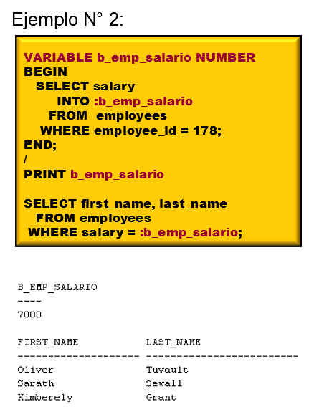
Tipos de Variables
En el ejemplo N° 2, se define la variable Bind b_emp_salario la que es usada en el bloque Pl/SQL para almacenar el salario del empleado 178. Al imprimir el valor de la variable b_emp_salario se muestra el valor 7000. Posteriormente esta misma variable se usa en la sentencia Select que muestra el primer nombre y apellido de los empleados que poseen un salario igual al valor de la variable Bind b_emo_salario. Es decir, la sentencia Select muestra a los empleados que poseen un salario igual a 7000.

Slide 34
Tipos de datos escalares (Aplicabilidad)

Slide 35
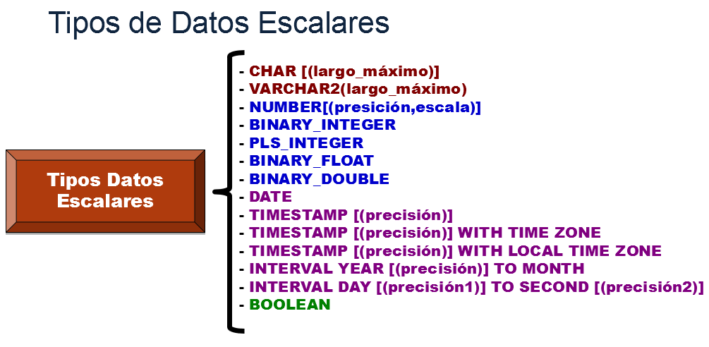
Tipos de datos escalares (Aplicabilidad)
Tipos de datos escalares (Aplicabilidad):
PL/SQL proporciona una variedad de tipos de datos predefinidos. Por ejemplo, se puede elegir desde un tipo de dato entero, punto flotante, carácter, booleano, fecha, colección, y LOB.
Un tipo de datos escalar posee un valor único y no tiene componentes internos.

Slide 36
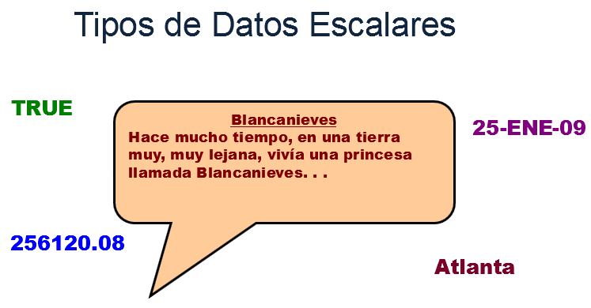
Tipos de datos escalares (Aplicabilidad)
Los tipos de datos escalares se pueden clasificar en cuatro categorías: número, carácter, fecha y booleanos.
Los tipos de datos de caracteres y tipos de datos de número tienen subtipos que asocian un tipo base.
A modo de ejemplo, INTEGER y POSITIVE son subtipos del tipo base NUMBER.

Slide 37
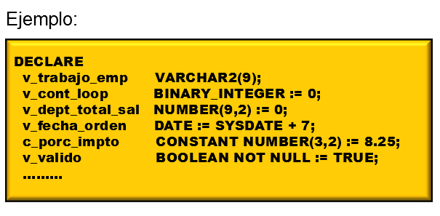
Tipos de datos escalares (Aplicabilidad)
En el ejemplo, las variables se definen de la siguiente manera:
v_trabajo_emp: Variable para almacenar un puesto de trabajo del empleado.
v_cont_loop: Variable para contar las iteraciones de un bucle o loop; inicializado a 0.
v_dept_total_sal: Variable para acumular el salario total de un departamento; inicializada con valor 0 (cero).

Slide 38
Tipos de datos escalares (Aplicabilidad)
v_fecha_orden: Variable para almacenar la fecha de envío de la orden; inicializada a una semana más de la fecha actual.
c_porc_impto: Constante para el porcentaje de impuesto (que no cambia nunca durante todo el bloque PL/SQL); se establece con valor 8,25.
v_valido: Flag para indicar si un dato es válido o inválido; inicializado en TRUE

Slide 39
Declaración de Variables con Atributo %TYPE

Slide 40
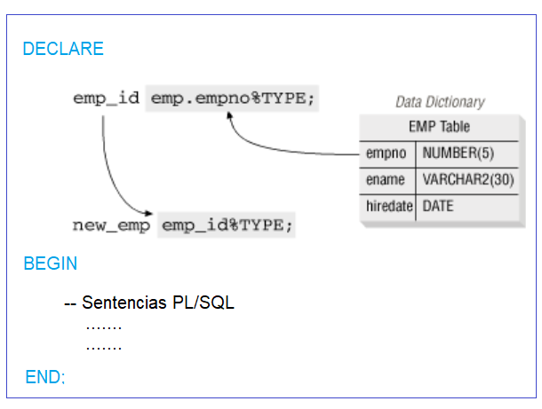
Declaración de Variables con Atributo %TYPE
Declaración de Variables con Atributo %TYPE:
Se utiliza para declarar una variable de acuerdo a la definición de la columna de una tabla de la base de datos o de otra variable declarada. Debe tener como prefijo el nombre de tabla y columna de la base de datos o el nombre de la variable declarada.

Slide 41
Declaración de Variables con Atributo %TYPE
Generalmente las variables PL/SQL son declaradas para guardar y manipular datos almacenados en la Base de Datos. Cuando se declaran variables PL/SQL para guardar valores de columnas, se debe asegurar que la variable es del tipo de dato y largo correcto. Si esto no es así un error PL/SQL ocurrirá durante la ejecución. Se puede usar el atributo %TYPE para declarar una variable según otra variable declarada previamente o según una columna de una tabla de la Base de Datos.

Slide 42
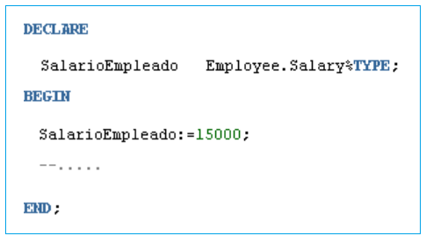
Declaración de Variables con Atributo %TYPE
El atributo %TYPE es usado con frecuencia cuando el valor almacenado en la variable será obtenido desde una tabla en la Base de Datos. Cuando se usa el atributo %TYPE para declarar una variable se debe usar como prefijo el nombre de la tabla y columna de la tabla de la Base de Datos a la que se hace referencia. Si se hace referencia a una variable declarada previamente, el prefijo es el nombre de la variable.

Slide 43
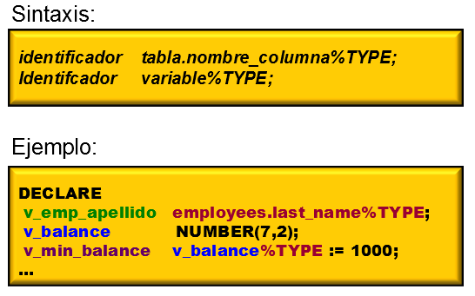
Declaración de Variables con Atributo %TYPE
En el ejemplo, la variable v_emp_apellido se define con el mismo tipo de datos que la columna last_name de la tabla employees. El atributo % TYPE proporciona el tipo de dato la columna de la tabla a la cual se está haciendo referencia.
La variable v_min_balance se define para ser del mismo tipo de dato de la variable de v_balance. El atributo % TYPE también proporciona el tipo de dato de una variable ya definida.

Slide 44
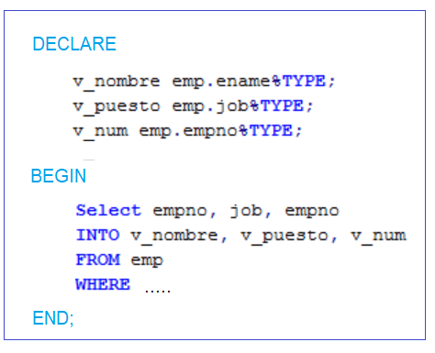
Declaración de Variables con Atributo %TYPE
La restricción NOT NULL de la columna de la tabla a la cual se hace referencia no se aplica a las variables que se declaran utilizando % TYPE. Por lo tanto, si se declara una variable utilizando el atributo % TYPE que utiliza una columna de una tabla definida como NOT NULL se le puede asignar el valor NULL a la variable.

Slide 45
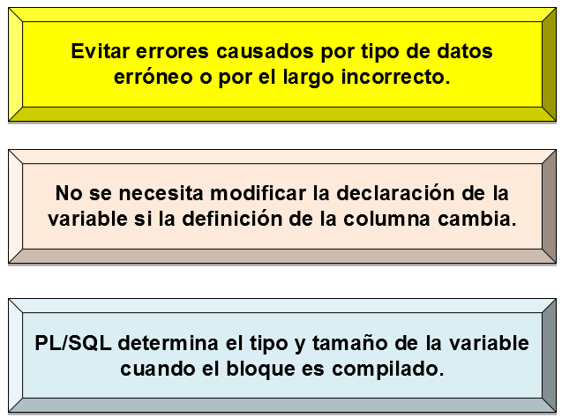
Declaración de Variables con Atributo %TYPE
Ventajas del Atributo %TYPE:
Se pueden evitar errores causados por tipo de datos erróneo o por el largo incorrecto.

Slide 46
Declaración de Variables con Atributo %TYPE
Se puede evitar codificar en duro el tipo de datos de una variable. Esto significa que no se nnecesita modificar la declaración de la variable si la definición de la columna cambia. Si se tiene alguna variable para una tabla en particular sin usar el atributo %TYPE el bloque PL/SQL arrojará un error si la columna para la cual la variable fue declarada se ha modificado.
Cuando se utiliza el atributo %TYPE, PL/SQL determina el tipo y tamaño de la variable cuando el bloque es compilado.

